Slide 1
Cahier des charges
Élaboration d’un Portfolio –Candidature Aéroworld
LOW-KAM Alexandre . Data Analyst . Data ESN

Slide 2
Sommaire
PRIORITAIRE
PRIORITAIRE
1. Présentation du projet
6. Spécifications techniques
PRIORITAIRE
PRIORITAIRE
2. Enjeux et objectifs
7. Contraintes techniques et réglementaires
PRIORITAIRE
PRIORITAIRE
3. Équipe projet
8. Qualité et performance
PRIORITAIRE
PRIORITAIRE
4. Spécifications ergonomiques
9. Rétroplanning
PRIORITAIRE
PRIORITAIRE
5. Spécifications fonctionnelles
10. Devis

Slide 3
Présentation du projet
Je souhaite me positionner en tant que candidat consultant expert data pour le compte de
l’entreprise Data ESN. L’objectif est ici de répondre à un besoin de recrutement sur un profil de chef
de projet data pour le compte de l’entreprise Aéroworld, leader mondial de l’aéronautique.
Dans ce but, j’ai souhaité produire un portfolio permettant de présenter mon profil, mais
aussi de faire la démonstration de mes compétences en gestion de projet ainsi qu’en analyse de données.

Slide 4
Présentation du projet
Capacité à candidater à un poste
Analyser un besoin métier complexe
Compréhension des étapes de gestion d’un projet
Montrer mes compétences en analyse de données et présentation d’insights
Objectifs SMART du portfolio
PRIORITAIRE
PRIORITAIRE
S - Spécifique
R - Réaliste
Démontrer 7 compétences précises demandées par Aéroworld via des livrables concrets
Utiliser des outils connus et maîtrisés
PRIORITAIRE
PRIORITAIRE
M - Mesurable
T - Temporel
Produire la totalité des livrables attendus
Réaliser le portfolio dans les délais fixés avec le diagramme de Gantt
PRIORITAIRE
A - Atteignable
S’appuyer sur ma formation et mon expérience professionnelle

Slide 5
Équipe projet
Alexandre
Suzanne
Hayley
Aéroworld
Consultant Data Analyst
Chargée de mission
Manager
Client
Réalisation du portfolio
et de tous les livrables
Suivi candidature et envoi au client
Conseil, validation et accompagnement
Évaluation du portfolio et validation du profil

Slide 6
Spécifications ergonomiques
Principes ergonomiques
Cohérence graphique
Clarté et lisibilité
Fluidité de navigation entre les différents livrables
Navigation et UX
Structure en sections claires (profil / projets / livrables)
Liens vers les livrables
Format web (GitHub)

Slide 7
Spécifications fonctionnelles
Profil personnel
Projets professionnels
Présentation, soft-skills, compétences et parcours
11 projets avec livrables et leurs compétences associées
Veille métier
Tableaux de bord
Tests d’outils, sources documentaires
Dashboard de veille et dashboard de présentation
Livrables Aéroworld
Posture consultant
Cahier des charges, diagramme de Gantt, analyse des besoins, vidéo de formation, documentation.
Portfolio fourni et présentation orale
⚠ RGPD: Données personnelles de tiers anonymisées

Slide 8
Contraintes et spécificités techniques
Format du portfolio
Outils
Publié sur GitHub
Format PDF
Power BI
Python et Jupyter Notebook
SQL et SQLite
DBT
Snowflake
Loom
Compatibilité
Navigateurs: Chrome, Firefox, Edge, Safari
Appareils: PC, Max, tablette
Respect du RGPD
Anonymisation des données utilisées dans les projets professionnels
Mention légale
Réglementation appliquée
Sécurité et sauvegarde
Sauvegardes régulières
Pas de données personnelles de tiers exposées

Slide 9
Qualité et performance
Contraintes à prendre en compte
Respect de la date de livraison
Travail individuel
Aucun budget attribué. Ressources personnelles uniquement (outils gratuits)
Respect attentif des demandes du client
Rigueur et précision dans la documentation
KPIs de suivi du projet
Coûts
Délais
Qualité
Avancement
0€
Outils gratuits
Respect de la temporalité du diagramme de Gantt
Livrables attendus conformes
Nombre de sections du portfolio finalisées par le total attendu

Slide 10
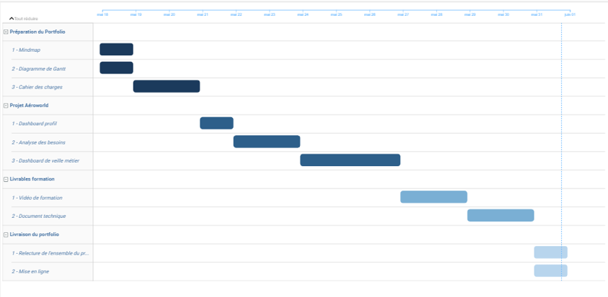
Rétroplanning

Slide 11
Devis
Catégorie | Détail | Coût estimé
Ressources humaines | Inclus dans la mission Data ESN | Inclus
Outils / Logiciels | Power BI Desktop, Loom | 0€
Hébergement | GitHub | 0€
Marge Data ESN | Non applicable (portfolio personnel de candidature) | 0€
Total estimé |  | 0€

Slide 12
Un portfolio pensé pour convaincre
Démontrer la maîtrise de compétences data et la posture consultant afin de convaincre Aéroworld de la pertinence de ma candidature:
7 compétences démontrées par des livrables concrets et leur présentation
11 projets professionnels
Compétence technique maîtrisée: Python, SQL, Power BI, DBT
Posture de consultant data expérimenté incarnée tout au long du portfolio

